Slide 1
Pytest
участники: РПО 3
Гринько Мария
Станчинская Соня
Кошина Александра
Геращенко Ксения

Slide 2
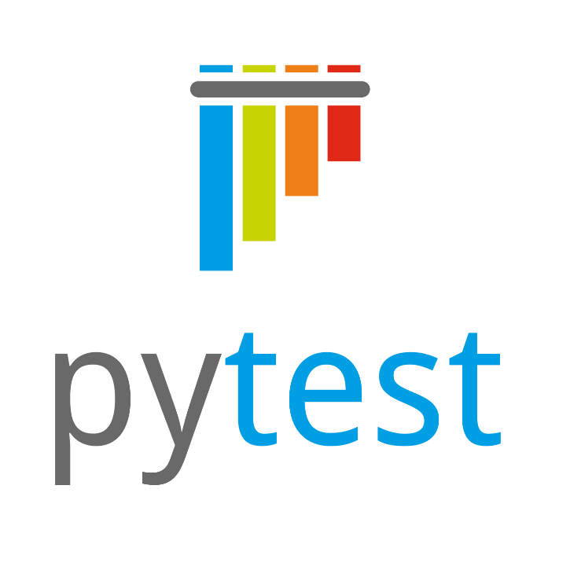
Общие сведения
Pytest — это самый популярный фреймворк для тестирования на Python, появился в 2005 году
Поддерживаемые языки:
Python
Поддерживаемые платформы (ОС):
Windows
macOS
Linux
Поддерживаемые версии python:
все современные и актуальные версии Python 3

Slide 3
Актуальность
Статистика переходов
В исследованиях описано более 900 случаев перехода с unittest на pytest
Поддержка сообществом
Более 1100+ активных разработчиков (контрибьюторов) на GitHub свыше 1300 плагинов.
Популярность в индустрии
Pytest применяется в таких гигантах, как Django, Flask, проектах Mozilla, Dropbox
Частота обновлений
исправления багов и обновления выходят почти каждый месяц.

Slide 4

Возможности и функционал
Ассерты: простые проверки через ключевое слово assert вместо сложных встроенных методов.
Фикстуры: специальные функции, которые заранее готовят всё нужное для теста
Моки: создание фальшивых объектов-заглушек для безопасной симуляции работы кода
Отчёты: pytest сам собирает подробные отчёты обо всех проверках в удобном виде
CI/CD: легкая интеграция с системами автоматизации
Параметризация: позволяет запустить один и тот же тест много раз с разными наборами данных

Slide 5
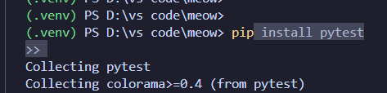
Плюсы и минусы
Минусы:
Не входит в стандартную библиотеку Python
Если писать простые тесты легко, то для настройки продвинутых фич и плагинов нужно хорошо разбираться в экосистеме Python.
Плюсы:
Меньше лишнего кода
Наглядный вывод ошибок, автоматизация через фикстуры и параметризацию
Лёгкая интеграция с CI/CD и IDE.

Slide 6
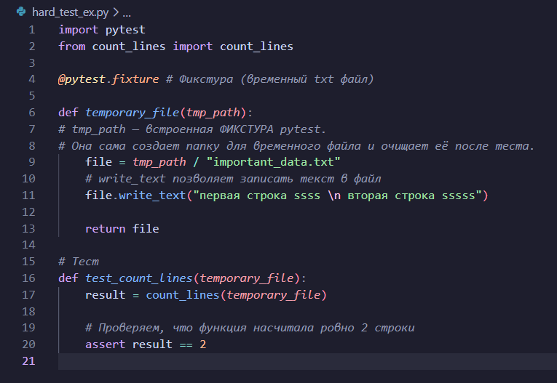
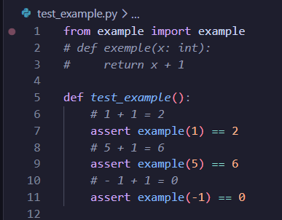
Пример использования

Slide 7
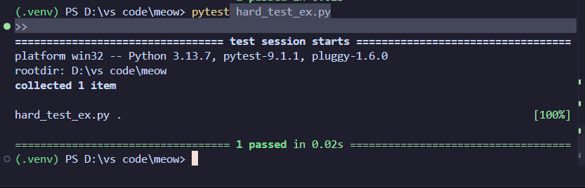
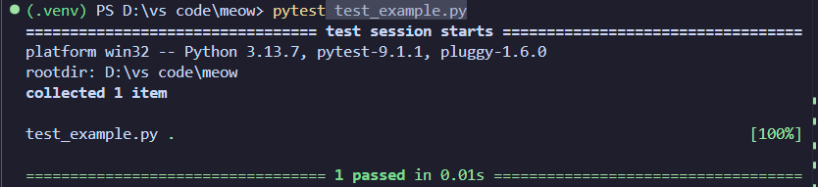
Пример использования

Slide 8
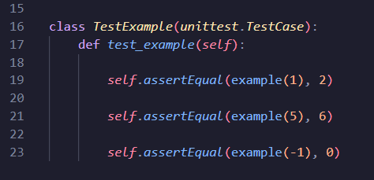
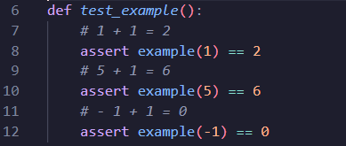
Сравнение с аналогами
Основные альтернативы в Python: Стандартный модуль unittest
Отличие:
В unittest нужно строить громоздкие классы, наследоваться от TestCase и писать self.assertEqual. В pytest тест — это обычная короткая функция с оператором assert.
Преимущества:
• Сокращение объёма кода более чем в 2 раза.
• При падении теста pytest сам раскладывает значения переменных в терминале.

Slide 9
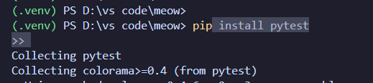
Установка и настройка
Установка фреймворка:
Устанавливается отдельно в изолированное окружение проекта стандартной командой: pip install pytest
Подключение к проекту:
pytest автоматически находит файлы тестов в папках
Для простых проверок (assert) импорт фреймворка в коде не требуется. Строка import pytest пишется только тогда, когда нужно подключить встроенные инструменты (например, @pytest.fixture).

Slide 10
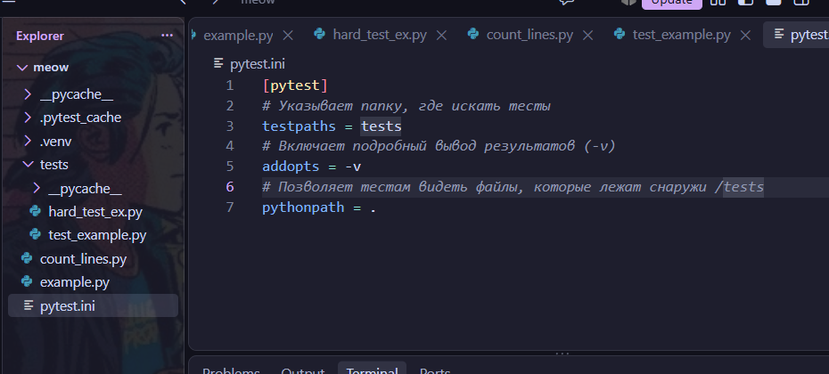
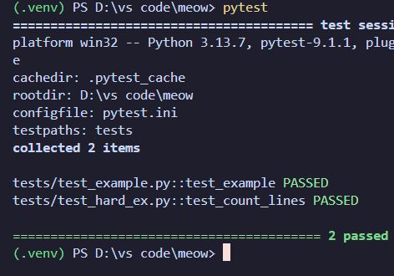
Установка и настройка
Минимальная конфигурация (pytest.ini):
Настройка осуществляется через файл pytest.ini в корне проекта. Он задаёт правила запуска по умолчанию.

Slide 11
Кейсы из практики
Веб-разработка и фреймворки:
Django — самый популярный и тяжелый фреймворк для создания крупных сайтов
Flask — главный инструмент для создания быстрых микросервисов и API
Крупные международные IT-гиганты:
Mozilla — использует pytest для тестирования компонентов браузера Firefox
Dropbox — облачное хранилище, в котором миллионы строк кода на Python проверяются через экосистему pytest
Популярные библиотеки:
Requests — самая скачиваемая библиотека в мире для отправки сетевых запросов. Её тесты целиком написаны на pytest.

Slide 12
Перспективы развития
Долгосрочная актуальность:
Обусловлена тем, что Python сейчас является главным языком в мире машинного обучения и работы с большими данными
pytest на сегодняшний день остаётся основным инструментом автоматизации тестирования
Поддержка новых технологий:
Фреймворк активно развивается и полностью поддерживает современные стандарты асинхронного программирования, без которых сегодня не обходится ни один быстрый сервис.

Slide 13
Заключение
Итоги и рекомендации
Фреймворк pytest — это современный, быстрый и удобный инструмент тестирования, который полностью убирает лишний шаблонный код и бюрократию из процесса разработки ПО
Для новых проектов на Python: однозначный и оптимальный выбор с самого старта проекта для экономии времени.

Slide 14

Спасибо за внимание
Готовы ответить на ваши вопросы :3

